Slide 1


Slide 2
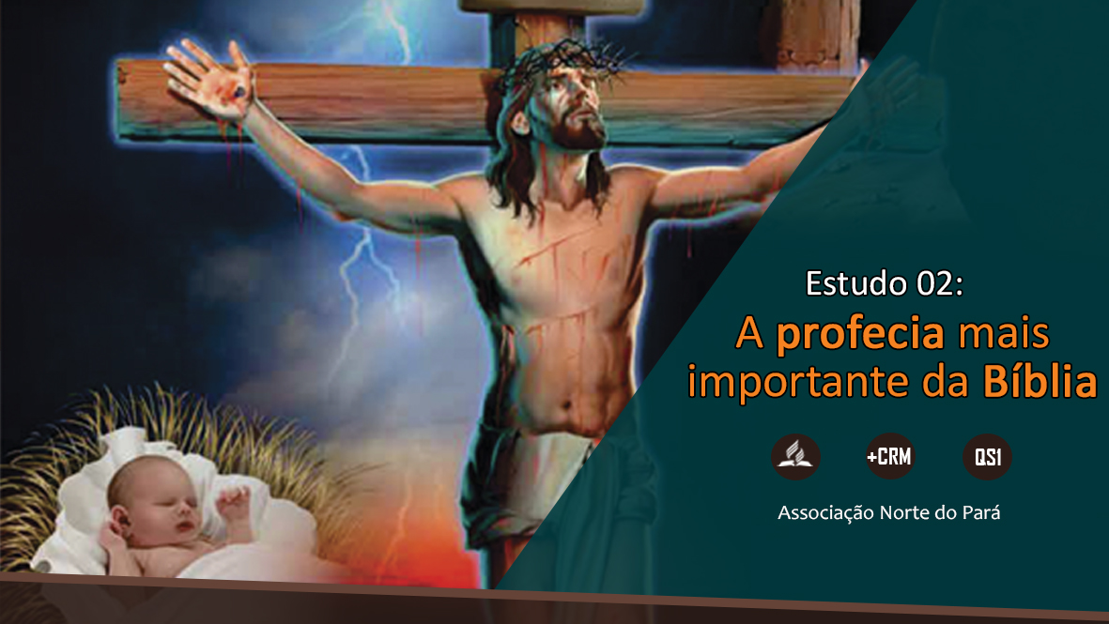

Slide 3

Quando alguém nos liga fora de hora, logo pensamos que pode ser uma má notícia. O que gostamos de ouvir são boas notícias.
Notes:
Ninguém gosta de ouvir o telefone tocar no meio da madrugada. Não apenas por ter o sono interrompido, mas porque isso geralmente está associado a más notícias. Por outro lado, quem não gosta de
receber boas notícias? Saber que passou no vestibular, que um filho nasceu, que alguém que amamos e está longe vai bem, etc.

Slide 4

A Bíblia é um livro de boas notícias. Nela existe o evangelho, e a profecia mais importante da Bíblia fala dele.
Notes:
A Bíblia é um livro de boas notícias. E a melhor de todas é esta: embora o pecado tenha estragado nossa vida e nosso
relacionamento com Deus, Jesus Cristo veio para nos salvar. Essa boa notícia
se chama evangelho, e a profecia mais importante da Bíblia fala a seu respeito.

Slide 5
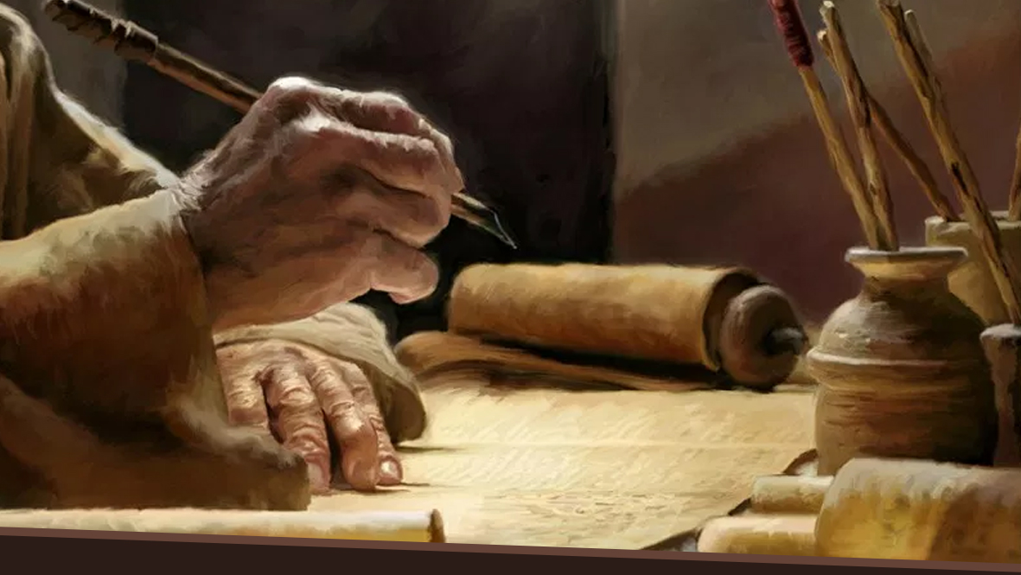
1. Qual é a primeira profecia da Bíblia?
Notes:
Qual é a primeira profecia da Bíblia?
Gênesis 3:15

Slide 6

“Porei inimizade entre ti e a mulher, entre a tua descendência e o seu descendente. Este te ferirá a cabeça, e tu lhe ferirás o calcanhar.”
Gênesis 3:15.

Slide 7
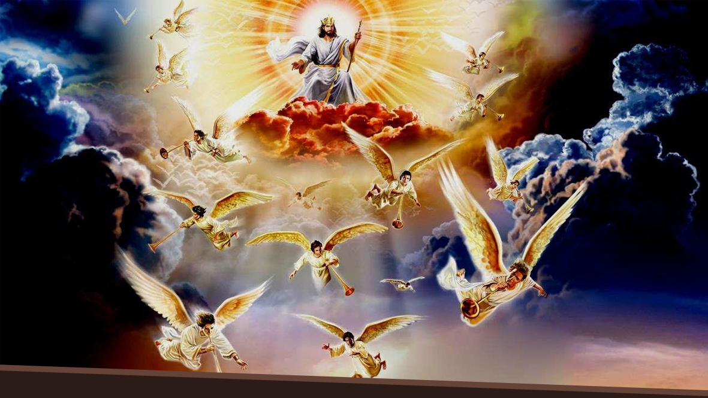
A profecia mais importante da Bíblia é sobre a vinda do Salvador, o Messias.
Notes:
A profecia mais importante da Bíblia é sobre a vinda do Salvador, o Messias (Apêndice 1). Temos nesta passagem o "primeiro evangelho", o anúncio de uma luta prolongada, de antagonismo constante, com feridas de ambos os lados, e vitória final para a semente da mulher.

Slide 8
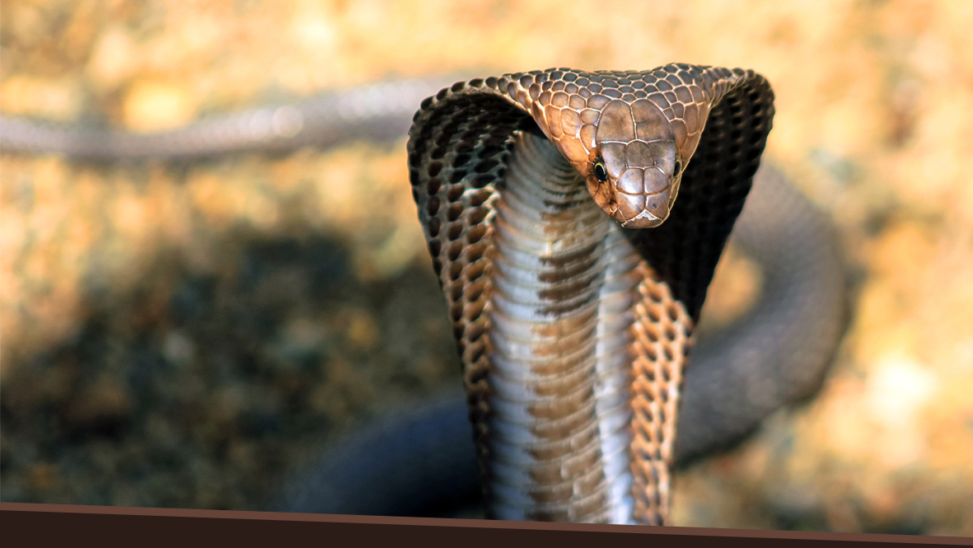
A promessa de Deus de que a cabeça da serpente seria esmagada apontava para a vinda do Messias e a certeza da vitória.
Notes:
A promessa de Deus de que a cabeça da serpente seria esmagada apontava para a vinda do Messias e a certeza da vitória. Esta certeza entrou pelos ouvidos das primeiras criaturas de Deus como uma bendita promessa de redenção.

Slide 9
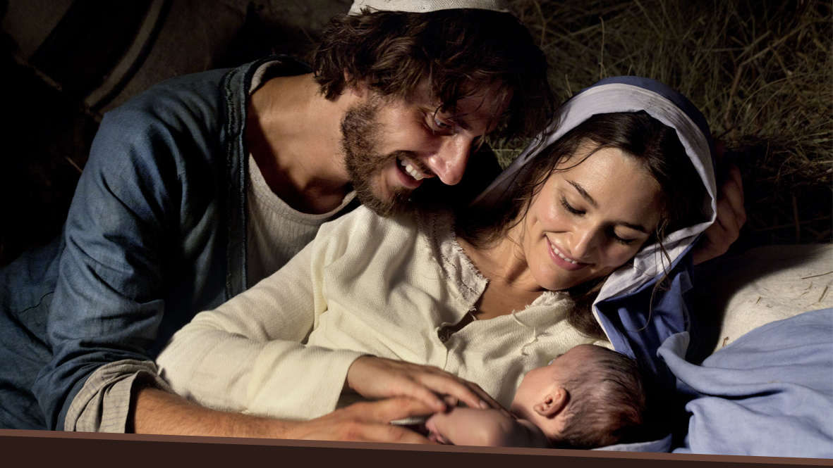
Da semente da mulher nasceria o Redentor que recuperaria o domínio perdido e restauraria a felicidade do Éden. Do principio ao fim, o evangelho de salvação é o tema das Escrituras.
Notes:
Da semente da mulher nasceria o Redentor (Apêndice 2) que recuperaria o domínio perdido e restauraria a felicidade do Éden. Do principio ao fim, o evangelho de salvação é o tema das Escrituras.

Slide 10
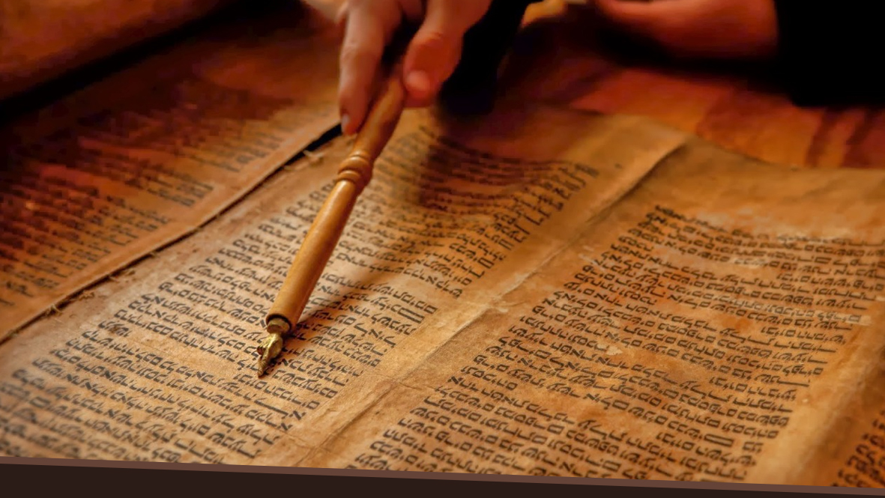
2. Em que contexto foi cumprida a primeira parte dessa profecia?
Notes:
2. Em que contexto foi cumprida a primeira parte dessa profecia? Gênesis 3:6-13

Slide 11
“Vendo a mulher que a árvore era boa para se comer, agradável aos olhos e árvore desejável para dar entendimento, tomou-lhe do fruto e comeu e deu também ao marido, e ele comeu. Abriram-se, então, os olhos de ambos; e, percebendo que estavam nus, coseram folhas de figueira e fizeram cintas para si...
Gênesis 3:15

Slide 12
...Quando ouviram a voz do SENHOR Deus, que andava no jardim pela viração do dia, esconderam-se da presença do SENHOR Deus, o homem e sua mulher, por entre as árvores do jardim. E chamou o SENHOR Deus ao homem e lhe perguntou: Onde estás? Ele respondeu: Ouvi a tua voz no jardim, e, porque estava nu, tive medo, e me escondi...
Gênesis 3:15

Slide 13
...Perguntou-lhe Deus: Quem te fez saber que estavas nu? Comeste da árvore de que te ordenei que não comesses? Então, disse o homem: A mulher que me deste por esposa, ela me deu da árvore, e eu comi. Disse o SENHOR Deus à mulher: Que é isso que fizeste? Respondeu a mulher: A serpente me enganou, e eu comi.”
Gênesis 3:6-13

Slide 14
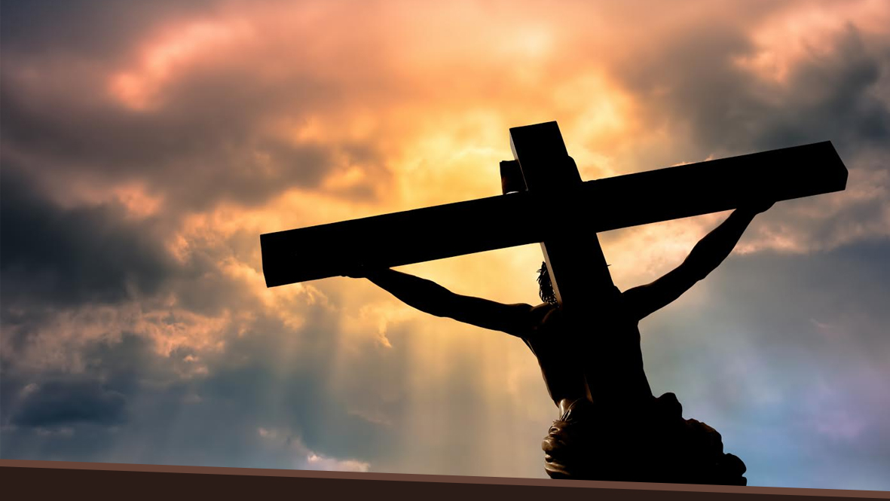
O amoroso Criador não passaria por cima da desobediência, nem abandonaria pecadores desesperados.
Notes:
O amoroso Criador não passaria por cima da desobediência, nem abandonaria pecadores desesperados. Eles eram Seus. Sua santidade tinha de vir revestida de amor para buscá-los, encontrá-los e julgá-los.

Slide 15

A aproximação de Deus trazia alegria ao primeiro casal.
Notes:
Comumente a aproximação de Deus lhes trazia alegria. A justiça divina requeria castigo para o pecado, mas a misericórdia divina já havia encontrado uma forma para redimir a raça humana: pelo sacrifício voluntário do Filho de Deus (I Pe. 1:20; Fil. 3:11; 2 Tm. 1:9; Apo. 13:8).

Slide 16

3. Qual a solução de Deus para o pecado?
Notes:
3. Qual a solução de Deus para o pecado? Gênesis 3:21; Hebreus 9:22

Slide 17
“Fez o SENHOR Deus vestimenta de peles para Adão e sua mulher e os vestiu.”
Gênesis 3:21.

Slide 18
“Com efeito, quase todas as coisas, segundo a lei, se purificam com sangue; e, sem derramamento de sangue, não há remissão.”
Hebreus 9:22.

Slide 19

Após o pecado, Deus não abandonou o homem. Ali no Éden, Ele foi o primeiro sacerdote. Providenciou um sacrifício para simbolizar a morte do Seu Filho
Notes:
Após o pecado, Deus não abandonou o homem. Ali no Éden, Ele foi o primeiro sacerdote. Providenciou um sacrifício para simbolizar a morte do Seu Filho pelos pecadores, e apresentou o plano da salvação (Apo. 13:8).

Slide 20
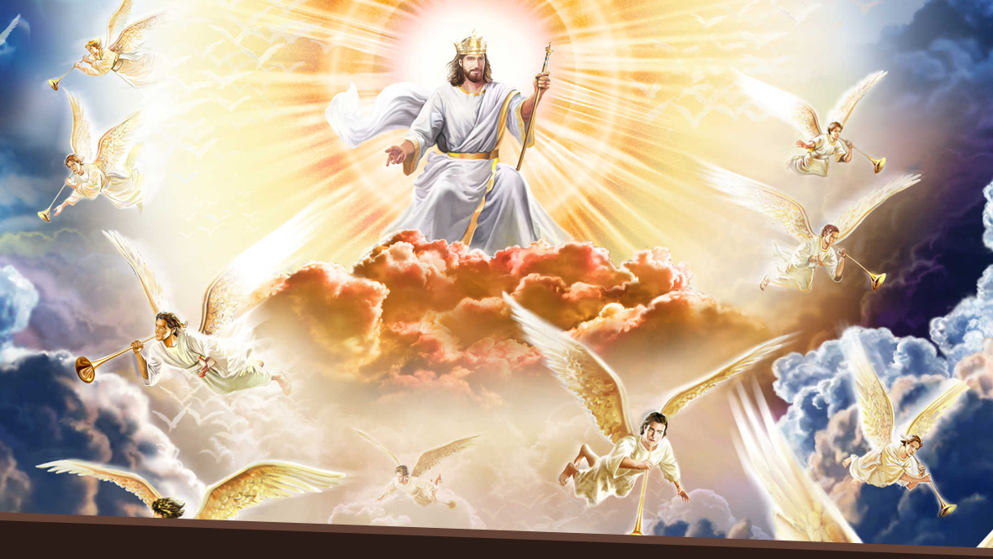
4. O que a Bíblia apresenta sobre a vinda do Messias?
Notes:
4. O que a Bíblia apresenta sobre a vinda do Messias? Gênesis 12:1-3; 49:10; Isaías 7:14; 9:6 - Marque “X” as alternativas corretas

Slide 21
“Ora, disse o SENHOR a Abrão: Sai da tua terra, da tua parentela e da casa de teu pai e vai para a terra que te mostrarei; de ti farei uma grande nação, e te abençoarei, e te engrandecerei o nome. Sê tu uma bênção! Abençoarei os que te abençoarem e amaldiçoarei os que te amaldiçoarem; em ti serão benditas todas as famílias da terra.”
Gênesis 12:1-3;

Slide 22
“O cetro não se arredará de Judá, nem o bastão de entre seus pés, até que venha Siló; e a ele obedecerão os povos.”
Gênesis 49:10;

Slide 23
“Com efeito, quase todas as coisas, segundo a lei, se purificam com sangue; e, sem derramamento de sangue, não há remissão.”
Hebreus 9:22;

Slide 24
“Portanto, o Senhor mesmo vos dará um sinal: eis que a virgem conceberá e dará à luz um filho e lhe chamará Emanuel.”
Isaías 7:14;

Slide 25
“Porque um menino nos nasceu, um filho se nos deu; o governo está sobre os seus ombros; e o seu nome será: Maravilhoso Conselheiro, Deus Forte, Pai da Eternidade, Príncipe da Paz.”
Isaías 9:14.

Slide 26
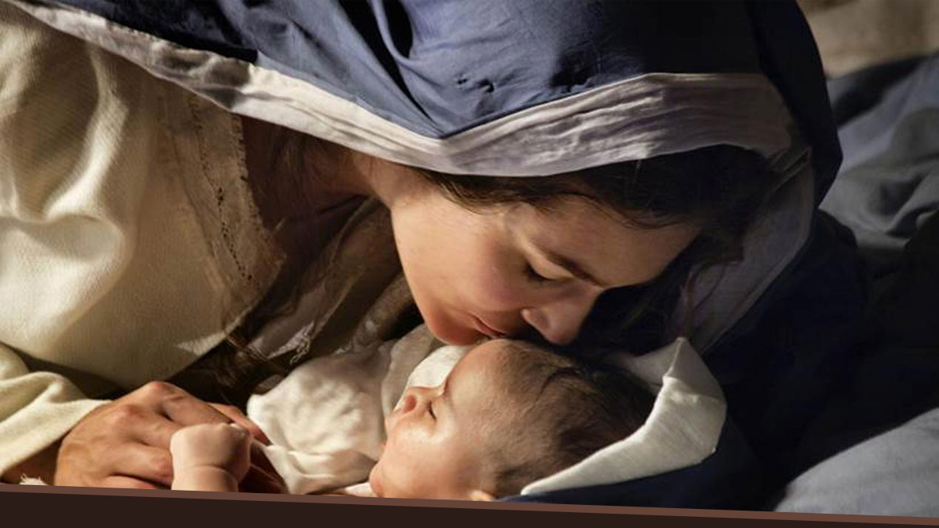
Jesus veio a esse mundo com a natureza de Adão antes da queda, ou seja, sem pecado.
Notes:
O Deus criador deste universo veio a este mundo com a natureza física de Adão pós queda e a natureza moral antes da queda, ou seja, Jesus não nasceu com a natureza pecaminosa como a nossa (II Cor. 5:21; Heb. 4:15; I Pe. 2:22). No entanto, a Sua fragilidade física era correspondente à de um homem comum.

Slide 27
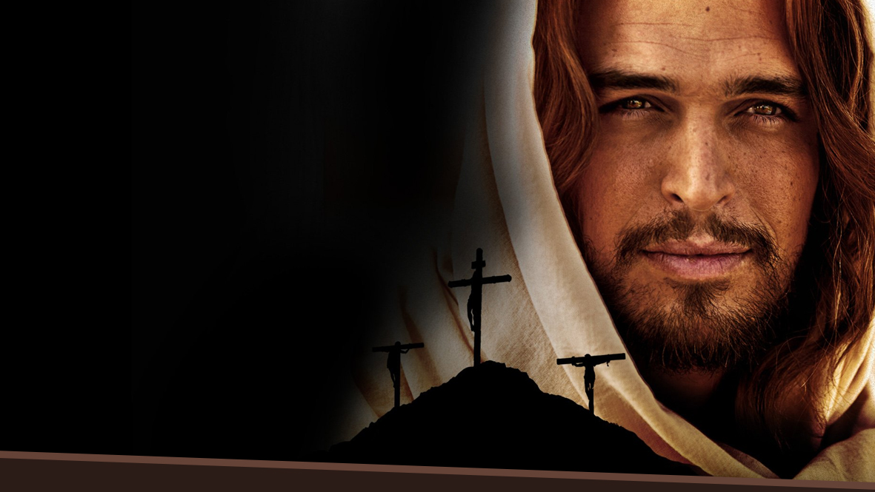
Ele é 100% divino e 100% humano; Jamais pecou, mas experimentou todas as nossas dificuldades!
Notes:
Ele é 100% divino e 100% humano; Jamais pecou, mas experimentou todas as nossas dificuldades! Nenhum de nós sabe exatamente o que aconteceu no ventre de Maria. No entanto, nos é garantido que ali um Ser divino e pré-existente assumiu genuinamente a natureza humana.

Slide 28
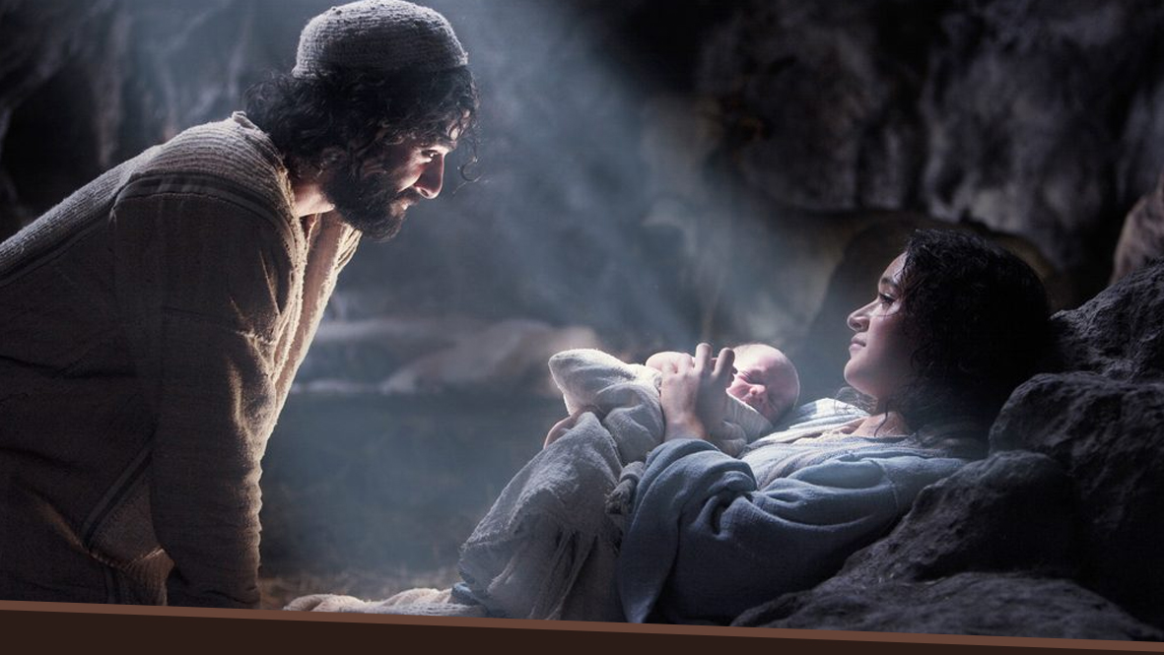
Ele nasceu, viveu e morreu como homem. A encarnação de Jesus é um mistério que não pode ser compreendido pela mente humana.
Notes:
Ele nasceu, viveu e morreu como homem. A encarnação de Jesus é um mistério que não pode ser compreendido pela mente humana. “Grande é o mistério da piedade: Aquele que foi manifestado na carne, vindicado em espírito, contemplado por anjos, pregado entre os gentios, crido no mundo, recebido na glória” I Tm 3:16.

Slide 29
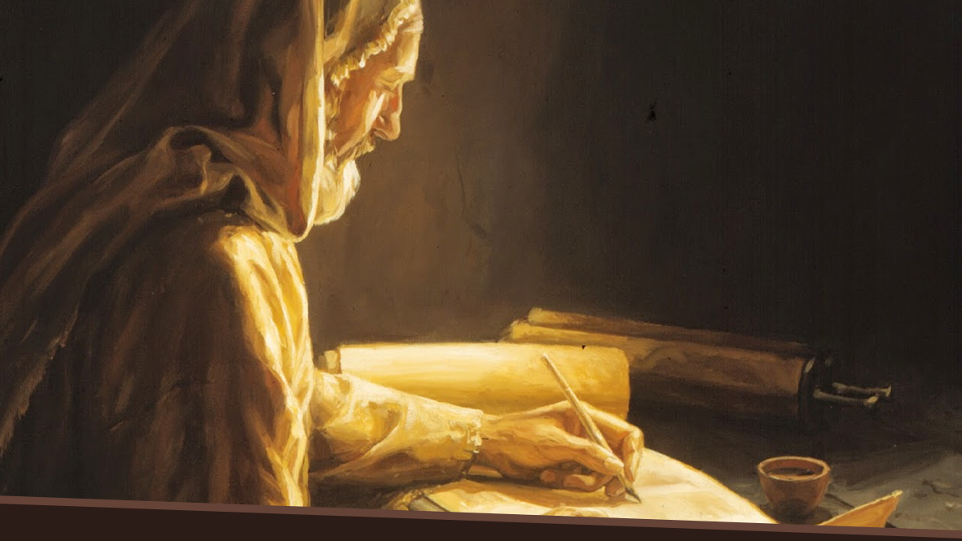
5. Que profecia indicava com precisão a vinda do Messias?
Notes:
5. Que profecia indicava com precisão a vinda do Messias? Daniel 9:24-27

Slide 30
“Setenta semanas estão determinadas sobre o teu povo e sobre a tua santa cidade, para fazer cessar a transgressão, para dar fim aos pecados, para expiar a iniquidade, para trazer a justiça eterna, para selar a visão e a profecia e para ungir o Santo dos Santos...
Daniel 9:24-27.

Slide 31
...Sabe e entende: desde a saída da ordem para restaurar e para edificar Jerusalém, até ao Ungido, ao Príncipe, sete semanas e sessenta e duas semanas; as praças e as circunvalações se reedificarão, mas em tempos angustiosos...
Daniel 9:24-27.

Slide 32
...Depois das sessenta e duas semanas, será morto o Ungido e já não estará; e o povo de um príncipe que há de vir destruirá a cidade e o santuário, e o seu fim será num dilúvio, e até ao fim haverá guerra; desolações são determinadas...
Daniel 9:24-27.

Slide 33
...Ele fará firme aliança com muitos, por uma semana; na metade da semana, fará cessar o sacrifício e a oferta de manjares; sobre a asa das abominações virá o assolador, até que a destruição, que está determinada, se derrame sobre ele.”
Daniel 9:24-27.

Slide 34

O que é mais notável nesta profecia é a exatidão com que Deus previu o nascimento, ministério e a morte de Jesus. O período das 70 semanas é simbólico e, para compreendê-lo, aplicamos o princípio de interpretação profética dia-ano.
Notes:
O que é mais notável nesta profecia é a exatidão com que Deus previu o nascimento, ministério e a morte de Jesus. Recordemos que o período das 70 semanas é simbólico e, para compreendê-lo, aplicamos o princípio de interpretação profética dia-ano (Ver Apêndice 2 da Lição 1).

Slide 35

Dessa forma, o período se refere a 490 anos literais. O anjo disse a Daniel que a contagem deste período começaria com o decreto para “restaurar e para edificar Jerusalém” Esse decreto foi promulgado pelo rei Artaxerxes I no ano 457 a.C.
Notes:
Dessa forma, o período se refere a 490 anos literais (Apêndice 3). O anjo disse a Daniel que a contagem deste período começaria com o decreto para “restaurar e para edificar Jerusalém” (Dan. 9:25). Esse decreto foi promulgado pelo rei Artaxerxes I no ano 457 a.C. (Apêndice 4).

Slide 36
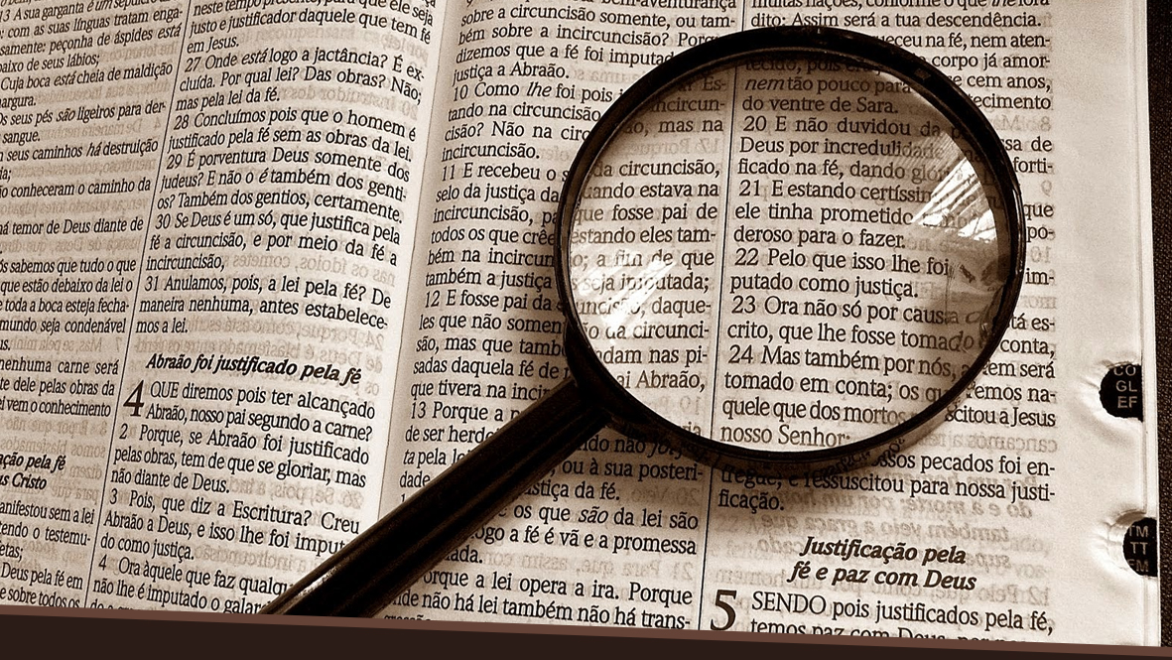
6. Quais são as evidências de que Jesus é o Messias?
Notes:
6. Quais são as evidências de que Jesus é o Messias? Romanos 1:2-4; Filipenses 2:6-8; Hebreus 2:17 - Marque V ou F

Slide 37
“O qual foi por Deus, outrora, prometido por intermédio dos seus profetas nas Sagradas Escrituras, com respeito a seu Filho, o qual, segundo a carne, veio da descendência de Davi e foi designado Filho de Deus com poder, segundo o espírito de santidade pela ressurreição dos mortos, a saber, Jesus Cristo, nosso Senhor,
Romanos 1:2-4.

Slide 38
“Pois ele, subsistindo em forma de Deus, não julgou como usurpação o ser igual a Deus; antes, a si mesmo se esvaziou, assumindo a forma de servo, tornando-se em semelhança de homens; e, reconhecido em figura humana, a si mesmo se humilhou, tornando-se obediente até à morte e morte de cruz.”
Filipenses 2:6-8.

Slide 39
...Ele fará firme aliança com muitos, por uma semana; na metade da semana, fará cessar o sacrifício e a oferta de manjares; sobre a asa das abominações virá o assolador, até que a destruição, que está determinada, se derrame sobre ele.”
Daniel 9:24-27.

Slide 40
“Por isso mesmo, convinha que, em todas as coisas, se tornasse semelhante aos irmãos, para ser misericordioso e fiel sumo sacerdote nas coisas referentes a Deus e para fazer propiciação pelos pecados do povo.”
Hebreus 2:17.

Slide 41
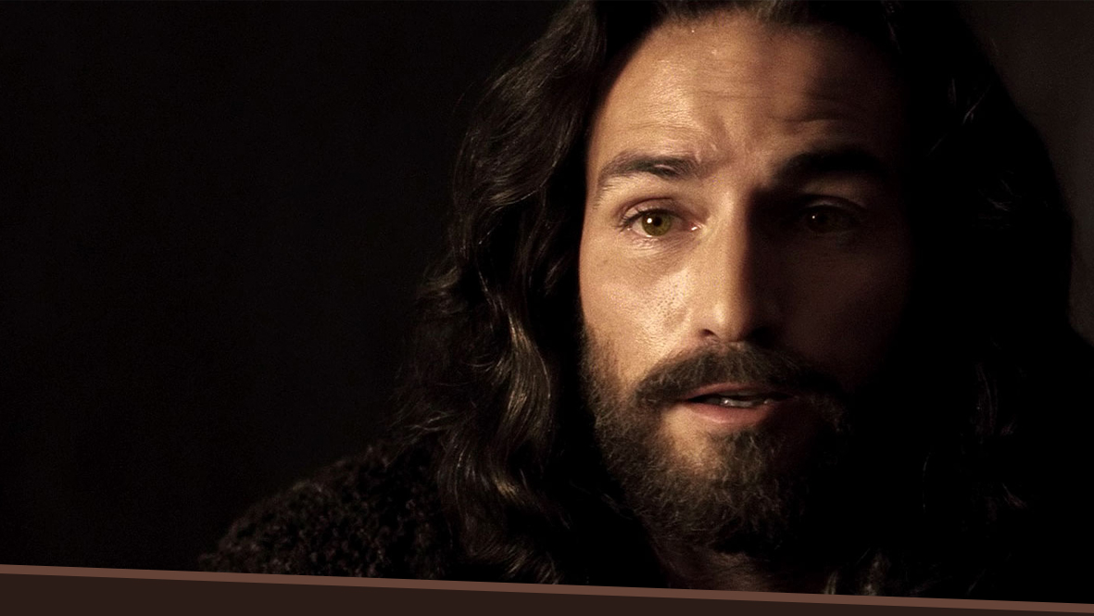
Ele estava no princípio com Deus; Ele é Deus; todas as coisas foram criadas por meio dEle; nasceu da virgem Maria; foi batizado por João Batista, em todo o Seu ministério podemos ver o cumprimento das profecias do Antigo Testamento
Notes:
Ele estava no princípio com Deus (João 1:1-3,14); Ele é Deus; todas as coisas foram criadas por meio dEle (Col.1:15,16;Heb. 1:1-4); nasceu da virgem Maria (Luc. 2:5-20); foi batizado no rio Jordão por João Batista (Mat. 3:13-16), em todo o Seu ministério podemos ver o cumprimento das profecias do Antigo Testamento (Isa. 42:6-7, 20-21 61:1-3; ver apêndice 5).

Slide 42
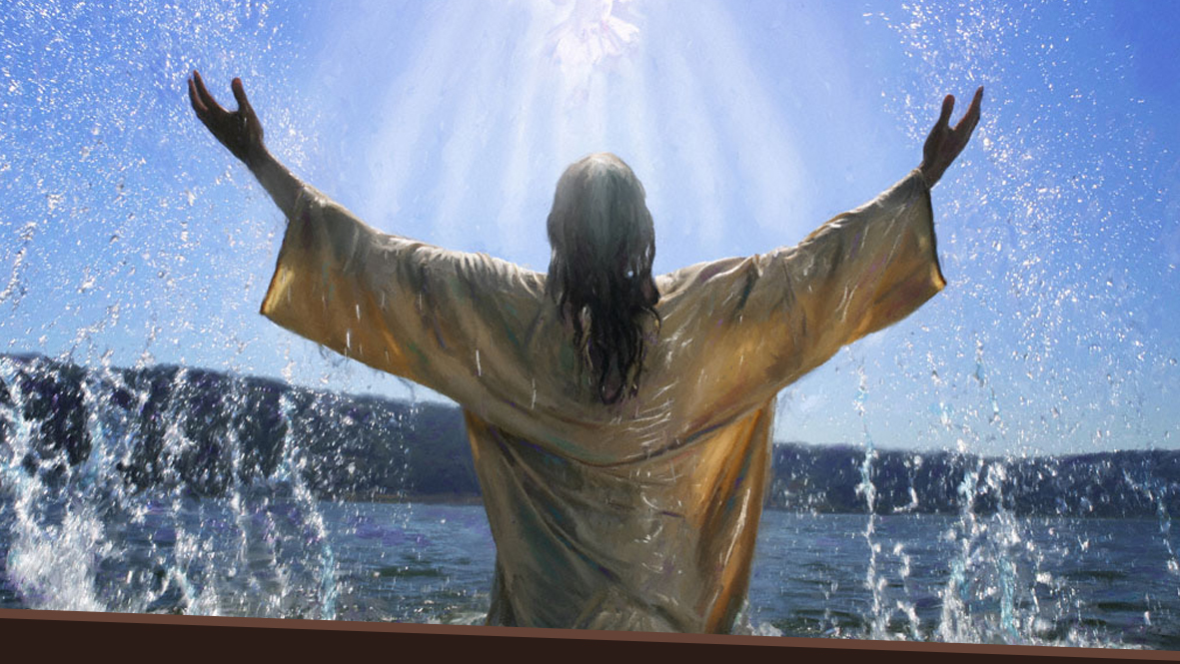
Foi reconhecido como filho de Abraão e de Davi, por João Batista como o cordeiro de Deus que tira os pecados do mundo; apresentado pelo apóstolo Paulo como o cordeiro pascal.
Notes:
Foi reconhecido como filho de Abraão e de Davi (Mat. 1:1; 20:30-31), por João Batista como o cordeiro de Deus que tira os pecados do mundo (João 1:29); apresentado pelo apóstolo Paulo como o cordeiro pascal
(1Co 5:7).

Slide 43
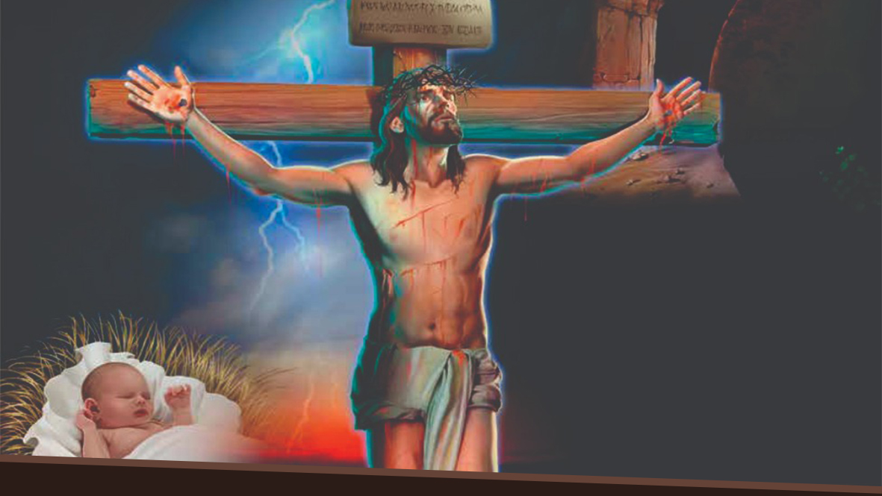
Morreu como uma ovelha muda e ressuscitou ao 3° dia; ascendeu aos céus e continua o seu ministério sacerdotal no santuário celestial; e voltará segunda vez para a destruição do mal.
Notes:
Morreu como uma ovelha muda perante os seus tosquiadores (Isa. 53:7; Mat. 27:45-50) e ressuscitou ao terceiro dia (Mat. 28:1-9); ascendeu aos céus (Atos 1:6-11) e continua o seu ministério sacerdotal no santuário celestial (Heb. 4:14 ;8:1-3); e voltará segunda vez para a destruição do mal (Sal. 50:3; Mat. 25:31, 41). (imagem Nascimento, morte e ressurreição)

Slide 44
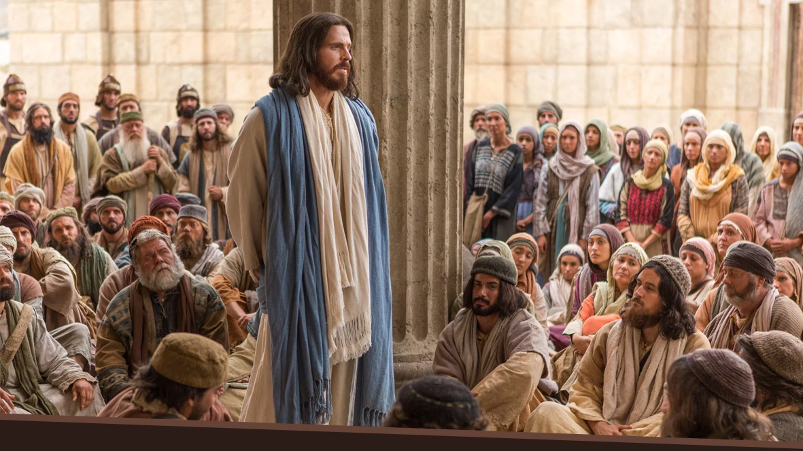
7. Como Jesus iniciou o seu ministério?
Notes:
7. Como Jesus iniciou o seu ministério? Marcos 1:15

Slide 45
“dizendo: O tempo está cumprido, e o reino de Deus está próximo; arrependei-vos e crede no evangelho.”
Marcos 1:15.

Slide 46
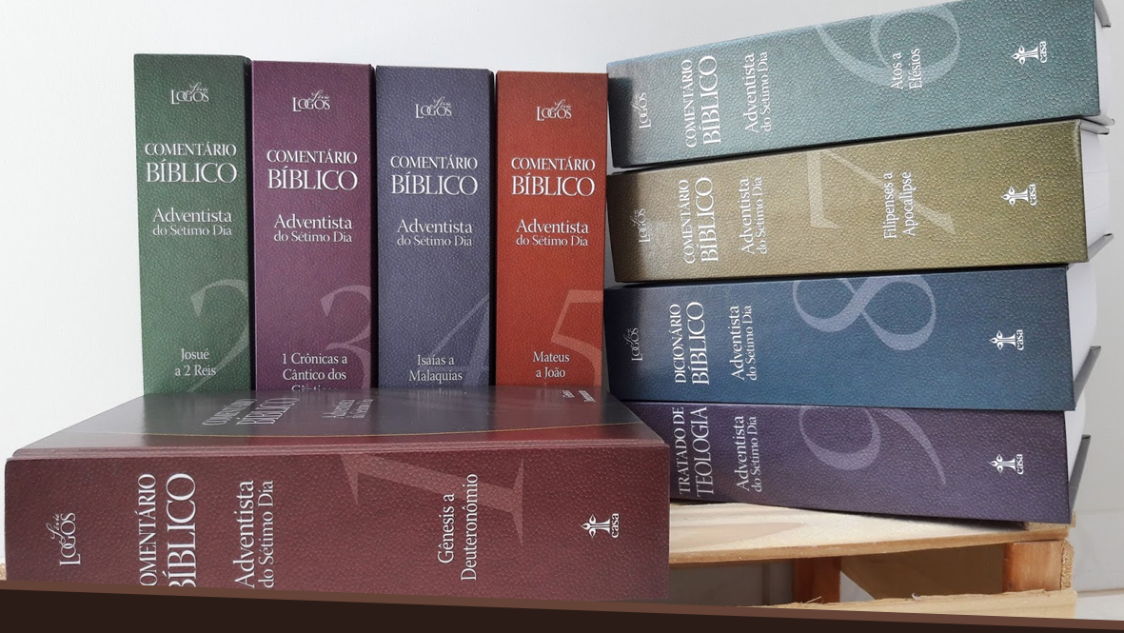
O comentário bíblico adventista apresenta fatos históricos para o aparecimento do messias: A profecia das setenta semanas de Daniel 9:24-27 indicava que o tempo havia chegado.
O mundo se encontrava num período de paz (pax romana) e era dirigido por uma sede global – o governo romano.
Notes:
O comentário bíblico adventista apresenta fatos históricos para o aparecimento do messias:
A profecia das setenta semanas de Daniel 9:24-27 indicava que o tempo havia chegado (Gal. 4:4). O mundo se encontrava num período de paz (pax romana) e era dirigido por uma sede global – o governo romano.

Slide 47
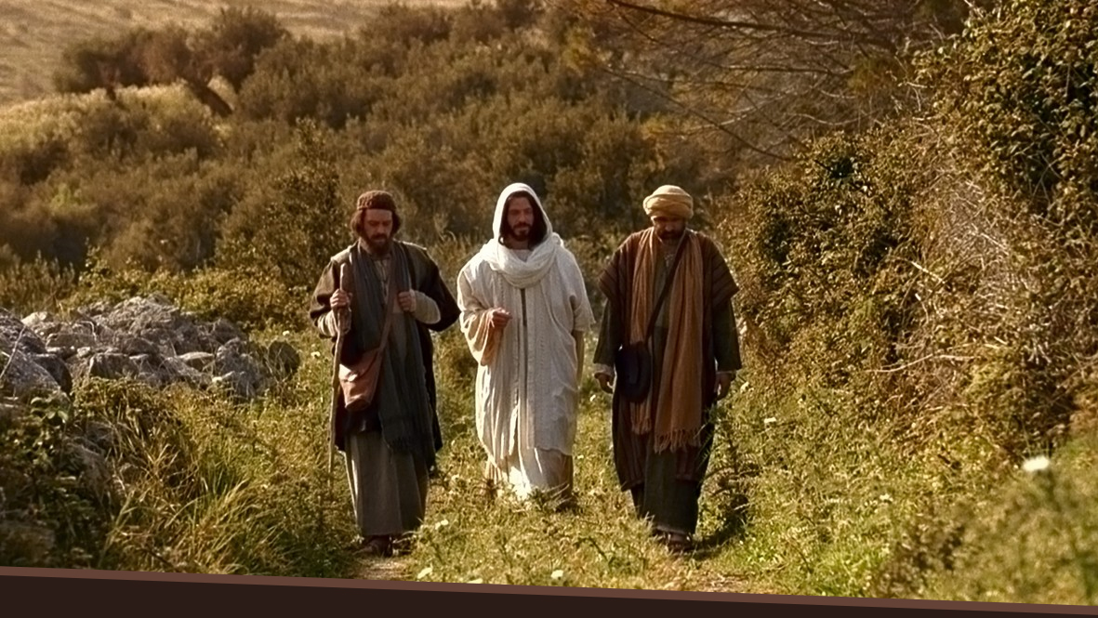
As viagens por terra e mar eram rápidas e seguras. Havia um idioma universal – o grego. O Velho Testamento estava disponível nesta língua desde cerca do ano 250 a.C.
Notes:
As viagens por terra e mar eram rápidas e seguras. Havia um idioma universal – o grego. O Velho Testamento estava disponível nesta língua desde cerca do ano 250 a.C. (a Septuaginta – versão grega do Antigo Testamento hebraico traduzido, tradicionalmente por setenta eruditos).

Slide 48
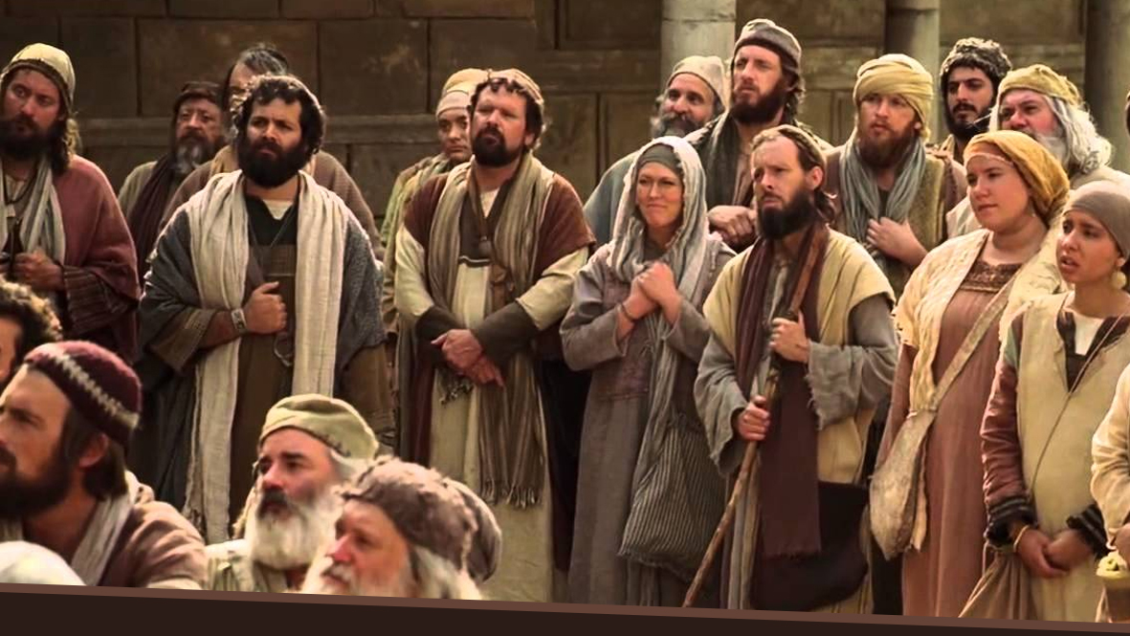
As pessoas estavam insatisfeitas com suas crenças e religiões e em busca da verdade sobre o seu futuro.
Notes:
As pessoas estavam insatisfeitas com suas crenças e religiões e em busca da verdade sobre o seu futuro. Os judeus se encontravam na diáspora, ou seja, espalhados em todas as partes do mundo de então, e davam testemunho do verdadeiro Deus.

Slide 49
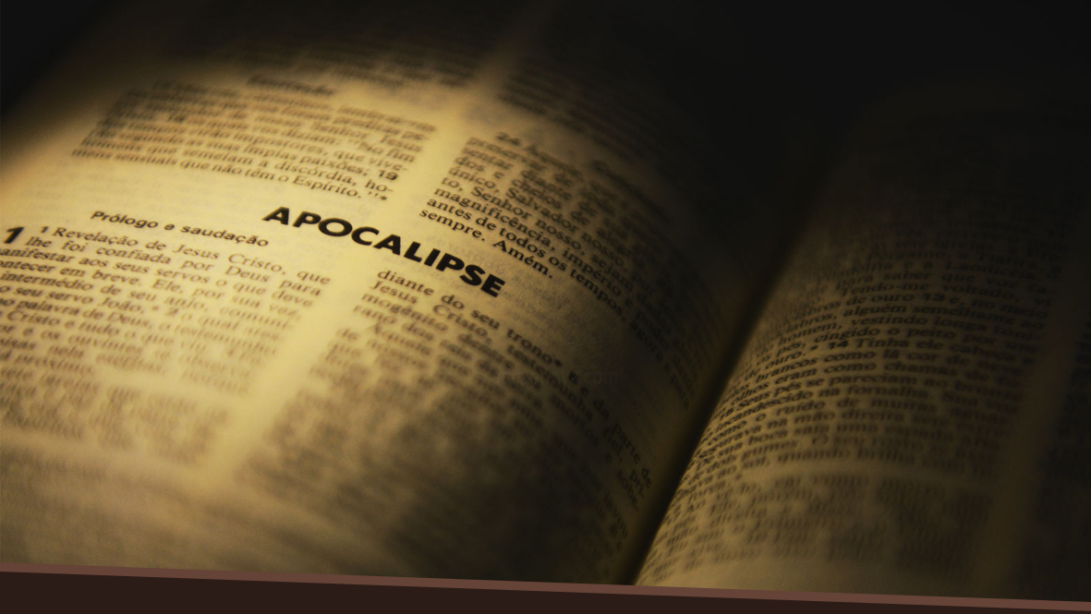
8. Como o Apocalipse apresenta Jesus?
Notes:
8. Como o Apocalipse apresenta Jesus? Apocalipse 1:5-8

Slide 50
“e da parte de Jesus Cristo, a Fiel Testemunha, o Primogênito dos mortos e o Soberano dos reis da terra. Àquele que nos ama, e, pelo seu sangue, nos libertou dos nossos pecados,
6 e nos constituiu reino, sacerdotes para o seu Deus e Pai, a ele a glória e o domínio pelos séculos dos séculos. Amém!...

Slide 51
...Eis que vem com as nuvens, e todo olho o verá, até quantos o traspassaram. E todas as tribos da terra se lamentarão sobre ele. Certamente. Amém! Eu sou o Alfa e Ômega, diz o Senhor Deus, aquele que é, que era e que há de vir, o Todo-Poderoso.”
Apocalipse 1:5-8.

Slide 52
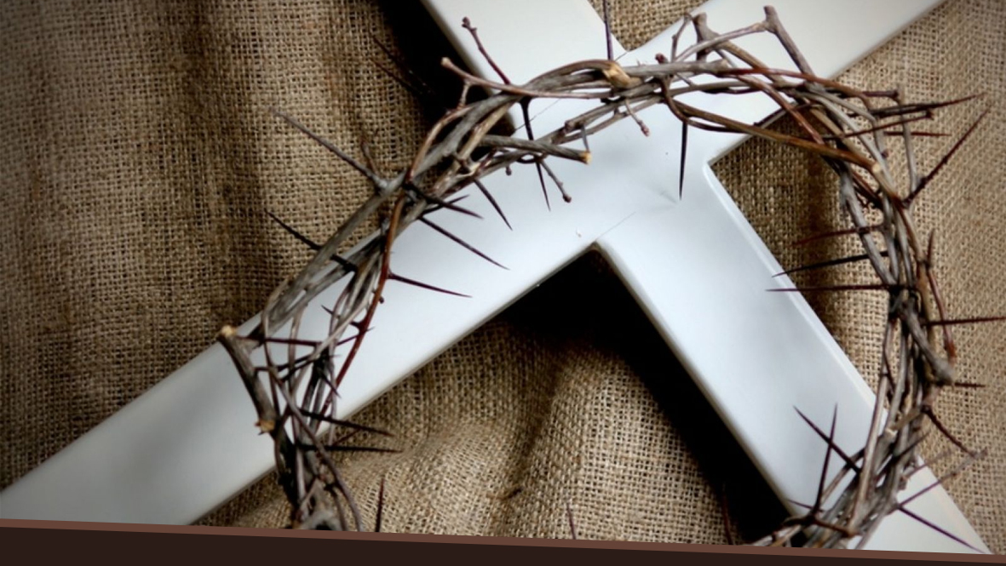
No Apocalipse Jesus é apresentado como aquele que nos ama e nos comprou com o Seu sangue, Ele é adorado pelos anjos, é a fiel testemunha, o alfa e o ômega, o princípio e o fim. Aquele que ofereceu a Si mesmo como vítima pelo pecado.
Notes:
No Apocalipse Jesus é apresentado como aquele que nos ama e nos comprou com o Seu sangue, Ele é adorado pelos anjos (Apo. 5:11-12), é a fiel testemunha, o alfa e o ômega, o princípio e o fim. Aquele que ofereceu a Si mesmo como vítima pelo pecado.

Slide 53
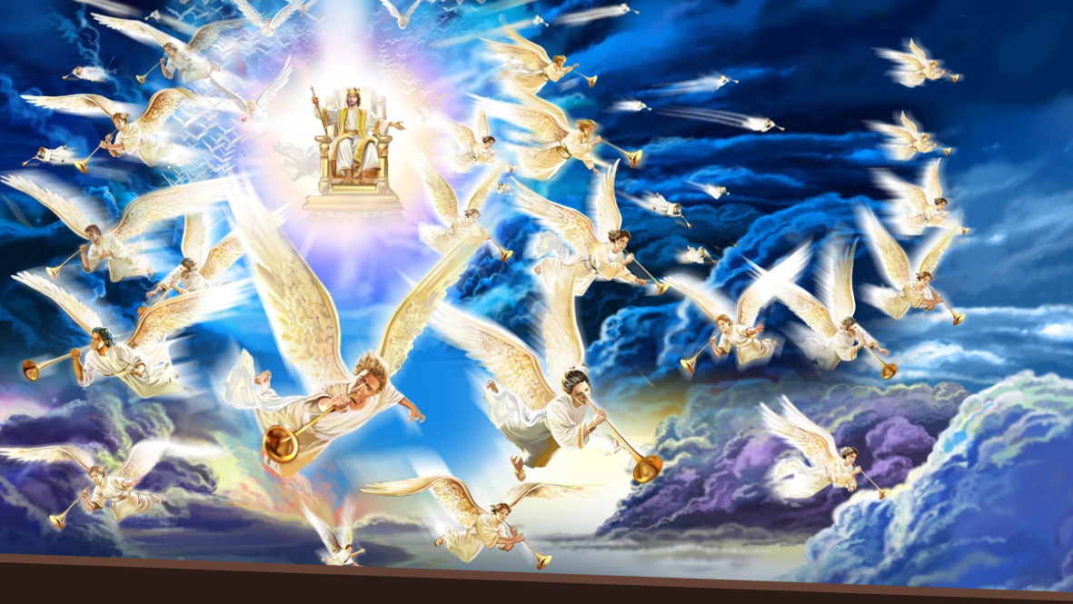
Jesus virá nas nuvens do céu com
poder e grande gloria!
Notes:
Jesus é O todo poderoso, aquele que esteve morto, mas reviveu (1:18). Ele é o cordeiro, o leão da tribo de Judá, a Raiz de Davi, o vitorioso (4:5,6). Aquele que conhece nossas obras, tribulações, perseverança (Apo. 2:2), que intercede por nós no santuário celestial e nos julga (Apo. 11:18,19), e virá nas nuvens do céu com poder e grande gloria.

Slide 54

MINHA DECISÃO!
Notes:
Compromisso de fé:
( ) Creio que Jesus é o Cristo, o Messias
que deveria vir.
( ) Quero estar preparado (a) para me
encontrar com o Messias.
( ) Aceito a expiação que Cristo fez por
mim, e desejo me tornar semelhante a
Ele.

Slide 55
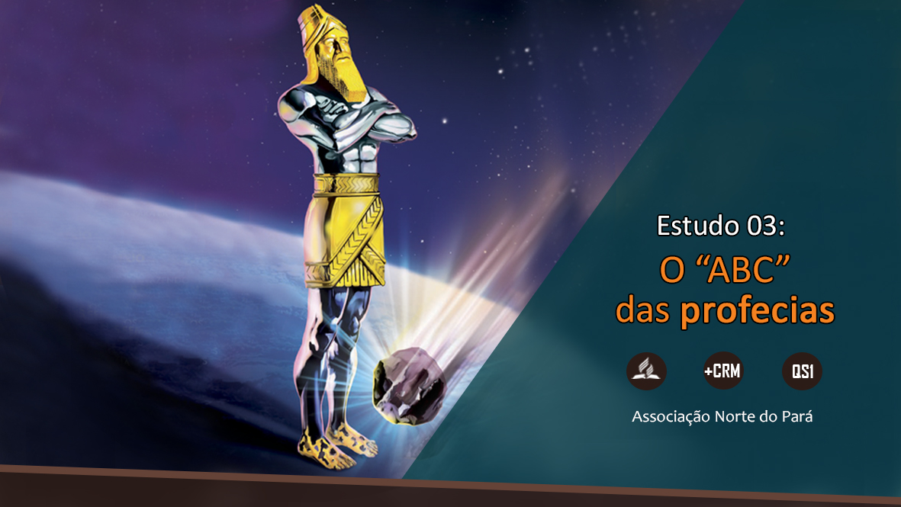
PRÓXIMO TEMA:

